Slide 1
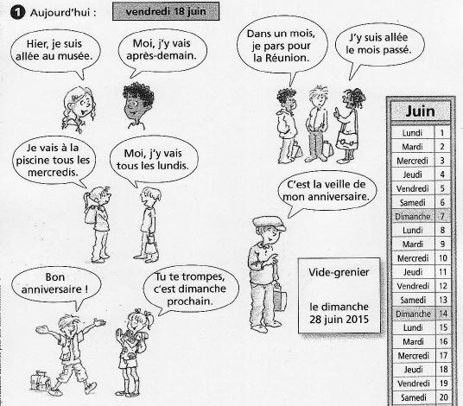
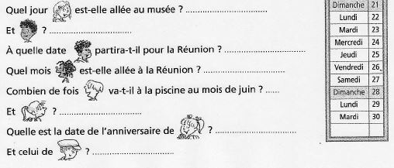
Le calendrier
CE2
Objectif : se repérer dans un calendrier
Niveau 1

Slide 2
Le calendrier
CE2
Objectif : trouver le jour correspondant à un numéro
Niveau 2
Quel jour de la semaine est :
Le 31 mai 2015 ? ……………………………………….
Le 1er août 2015 ? ……………………………………….
Objectif : se servir d’un calendrier pour effectuer un calcul
Niveau 3
Nous sommes le vendredi 19 juin et Yasmine sera en vacances dans une semaine.
Yasmine sera en vacances le ……………….
_________________________
Jules loue un gîte de vacances du 11 juillet au 22 juillet.
Il dort ………………………………………. nuit dans ce gîte.
Objectif : résoudre un problème avec un calendrier
Niveau 4
Cyprien a commandé sur internet un cédérom de jeux le dernier dimanche de juin. Il l’a reçu 10 jours plus tard.
Cyprien a commandé son cédérom de jeux le …………………………….
Il l’a reçu le ………………………………..

